Slide 1
Новые детские книги и другие книжные новости сентябрь 2022

Slide 2
Публикации, обзоры, интервью
Новости детской литературы

Slide 3
Короткий список 13-го сезона «Книгуру» выложен на сайте конкурса http://kniguru.info/korotkii-spisok-trinadtsatogo-sezona
Арсланова Асия. Аул http://kniguru.info/korotkii-spisok-trinadtsatogo-sezona/aul-arslanova-asiya
Ая эН. П. Ушкин и пиксели http://kniguru.info/korotkii-spisok-trinadtsatogo-sezona/pushkin-ayaen
Басова Евгения. Калики перехожие http://kniguru.info/korotkii-spisok-trinadtsatogo-sezona/d0-ba-d0-b0-d0-bb-d0-b8-d0-ba-d0-b8-d0-bf-d0-b5-d1-80-d0-b5-d1-85-d0-be-d0-b6-d0-b8-d0-b5-d0-b5-d0-b2-d0-b3-d0-b5-d0-bd-d0-b8-d1-8f-d0-b1-d0-b0-d1-81-d0-be-d0-b2-d0-b0
Воджик Хельга. Монстры под лестницей http://kniguru.info/korotkii-spisok-trinadtsatogo-sezona/monstry-helgawojik
Востоков Станислав. Коза и великаны http://kniguru.info/korotkii-spisok-trinadtsatogo-sezona/kozavelikany-vostokov
Горницкая Любава. Теорема близнецов http://kniguru.info/korotkii-spisok-trinadtsatogo-sezona/teorematwins-gornitskaya
Зуева Люся. День ВДВ http://kniguru.info/korotkii-spisok-trinadtsatogo-sezona/vdv-zueva
Немеш Ева. Пахнет псиной (рассказы) http://kniguru.info/korotkii-spisok-trinadtsatogo-sezona/pahnetpsinoy-nemesh
Овчинникова Анна. Хроники везения и невезения (в 2-х кн.) http://kniguru.info/korotkii-spisok-trinadtsatogo-sezona/hronikiveznevez-aovchinnikova
Овчинникова Евгения. Сокровища http://kniguru.info/korotkii-spisok-trinadtsatogo-sezona/sokrovishcha-eovchinnikova
Рудашевский Евгений. Пожиратель ищет Белую Сову http://kniguru.info/korotkii-spisok-trinadtsatogo-sezona/whiteowl-rudashevski
Сиротин Дмитрий. Кукла ходит по земле http://kniguru.info/korotkii-spisok-trinadtsatogo-sezona/kuklahodit-sirotin

Slide 4
Экспертный совет по детской литературе при Секции детских библиотек РБА подготовил первый рекомендательно-библиографический список литературы
Рекомендательный список размещен на сайте РБА: http://www.rba.ru/netcat_files/userfiles/news/2022/28_07/list1.pdf

Slide 5
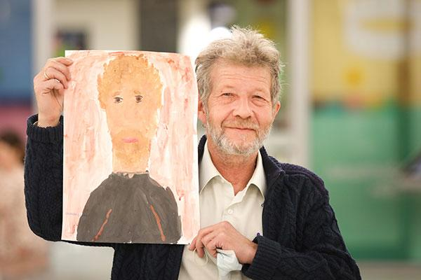
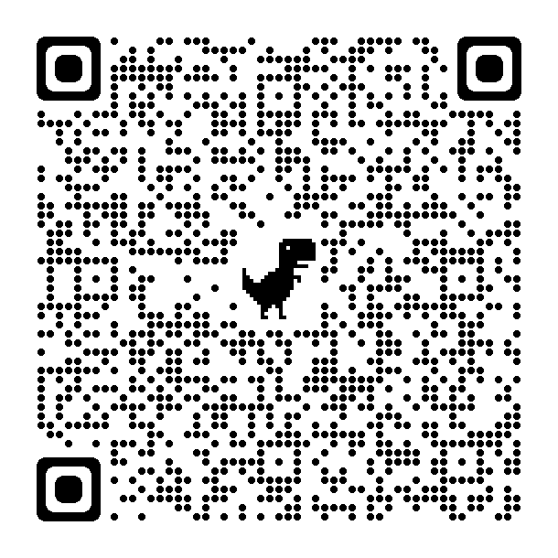
Интервью с Андреем Усачевым: Плохому танцору известно что мешает, а плохому писателю – Гарри Поттер https://www.trud.ru/article/22-07-2022/1418473_andrej_usachev_ploxomu_tantsoru_izvestno_chto_meshaet_a_ploxomu_pisatelju_garri_potter.html
«Насчет «не бывает литературы взрослой и детской»... Бывает. Другое дело, что многим взрослым нравятся детские книги, а некоторые взрослые книги могут быть интересны детям. Хорошей же должна быть любая литература: и детская, и взрослая. Если она не хорошая, то она и не литература. А уж сакраментальная фраза «как для взрослых, только лучше», приписываемая то Горькому, то Маршаку, по-моему, вовсе бессмысленна»

Slide 6
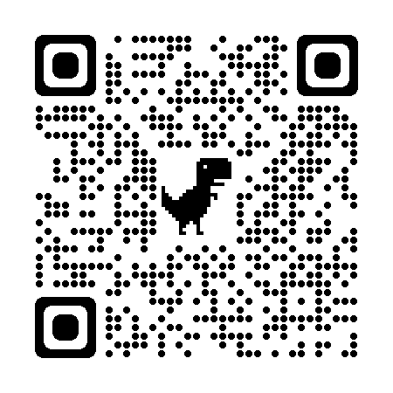
Интервью с Анной Анисимовой: https://www.labirint.ru/child-now/anisimova/
Как у вас происходит работа над стилем и сюжетом книги?
Когда я знаю, какую историю хочу рассказать, моей самой главной задачей становится найти для нее подходящий язык и форму. Понять, будет ли она состоять из маленьких кусочков, или это будут длинные рассказы, будет это цикл или повесть. Понять, как раскрасить эту историю, этот скелет. Что касается «Каскадерок», то я довольно долго перебирала форму. Например, первая версия была в два раза длиннее, были пространные главы — и все это не шло. Ведь Кирка мечтает стать каскадеркой, так что надо было рассказывать историю динамично. Плюс Варя в книге рассуждает о моем любимом вальсе Шнитке: как он вьется и раскатывается, будто ты на шаре перебираешь ногами. Поэтому я тоже хотела, чтобы эта история раскатывалась все дальше и дальше, поэтому там другая структура, которую пришлось искать перебором, переписыванием, пока не нашлось нужное. Думаю, так происходит с каждым моим текстом. Для каждой новой истории ищешь новую форму высказывания. Пока не поймешь: надо — вот так!
https://www.labirint.ru/books/808575/

Slide 7
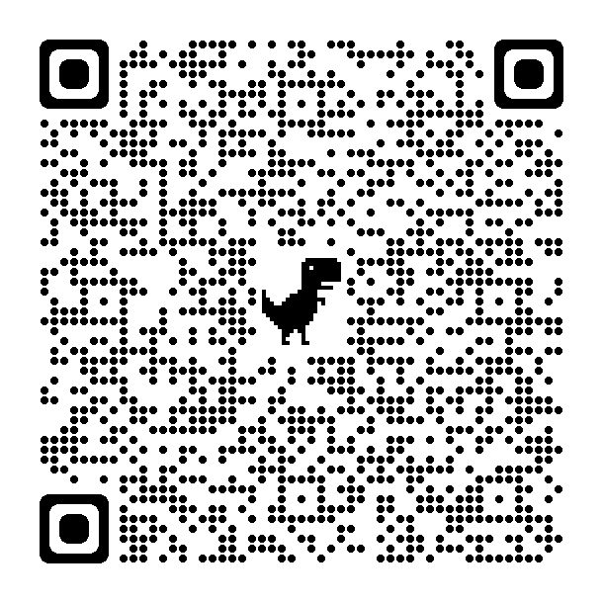
Владимир Ларионов о серии «Сюжетный код» издательства «Волчок» https://dzen.ru/media/id/61504245ca93df7c0e5f8f63/siujetnyi-kod-volchka-literatura-dlia-podrostkov-antiutopii-62f4c2978fabe36bbb75c6c7
https://www.labirint.ru/books/844784/
https://www.labirint.ru/books/845624/
https://www.labirint.ru/books/844785/?p=5767
https://www.labirint.ru/authors/25873/

Slide 8
Артём Роганов о китайской детской литературе https://bibliogid.ru/knigi/tematicheskie-obzory/15597-traditsiya-uporstva-i-garmoniya-odinochestva-sovremennye-detskie-knigi-kitajskikh-avtorov-na-russkom-yazyke
https://www.labirint.ru/books/812781/
https://www.labirint.ru/books/663470/
https://www.labirint.ru/books/808864/

Slide 9
Курс о детской литературе на платформе «Магистерия»
https://magisteria.ru/

Slide 10
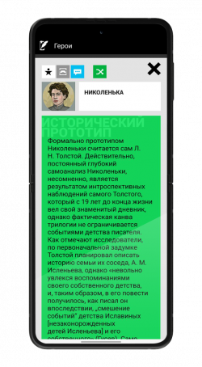
«Детство», «Отрочество» и «Юность» пополнили «Живые страницы» В библиотеке мобильного приложения для интерактивного чтения «Живые страницы» стали доступны знаменитые повести Льва Толстого
Появление трилогии «Детство», «Отрочество», «Юность» в приложении «Живые страницы» приурочено к 170-летию публикации первой повести из этого цикла.
«Живые страницы» – интерактивная энциклопедия, которая позволяет знакомиться с русской литературой в новом формате – в меню приложения представлены разделы с расширенной информацией об авторе, героях, времени, местах и событиях, описанных в произведениях. Все это позволит по-новому взглянуть на известные повести Л.Н. Толстого.
Трилогия «Детство. Отрочество. Юность» во многом основывается на биографии самого Л.Н. Толстого, и эксперты также тщательно изучили возможных прототипов главных героев

Slide 11
Из пресс-конференции Всероссийского книжного рейтинга
Впервые (Всероссийский книжный рейтинг публикуется с 2020 года) в топ-5 бестселлеров вошли комиксы и манга. Четыре из пяти книг в топе написаны российскими авторами.
1. Ольга Примаченко, «К себе нежно. Книга о том, как ценить и беречь себя» https://www.labirint.ru/books/770441/
2. Катерина Сильванова, Елена Малисова, «Лето в пионерском галстуке» https://www.labirint.ru/books/848303/
3. Фёдор Нечитайло, «Земля Королей. Червовый том» https://www.labirint.ru/books/840454/
4. Мосян Тунсю, «Благословение Небожителей. Том 1» https://www.labirint.ru/books/835686/
5. Фёдор Нечитайло, «Земля Королей. Трефовый том» https://www.labirint.ru/books/771451/
Увеличилась доля художественной литературы: 58% (в рейтинге за первое полугодие 2021 года — 46%).
Но на первом месте все равно нон-фикшн-бестселлер «К себе нежно» Ольги Примаченко.
В топ 50 не попал ни один российский автор, пишущий для детей.

Slide 12
Наталья Ломыкина. «У Чуковского были бы тысячи фолловеров»: что происходит на рынке детской литературы https://www.forbes.ru/forbeslife/475307-u-cukovskogo-byli-by-tysaci-folloverov-cto-proishodit-na-rynke-detskoj-literatury
«Издательский опыт подсказывает, что в любой книге важнее всего история, — говорит Елена Яковлева. — А в детской она архиважна. Ребенка невозможно заинтересовать тем, что ему неинтересно. А уж придумана эта история зарубежным автором или нашим, неважно». Яковлева рассказала, что у Wonder Books есть экспертный совет, куда входят только подростки 10–14 лет — им издательство рассылает книги еще до публикации, и ребята пишут отзывы: «Практически каждый отзыв на любую книгу начинается с того, насколько их зацепила та или иная история. Поэтому «импортозамещать» ничего не нужно — только продолжать выпускать хорошие книги». В АСТ особенно следят за теми авторами, которые «имеют большой круг подписчиков и охотно общаются в соцсетях». Елена Яковлева считает, что если бы условный Корней Иванович жил сейчас и вел свой блог, то у него были бы тысячи фолловеров

Slide 13
Нон-фикшн
Нехудожественная литература

Slide 14
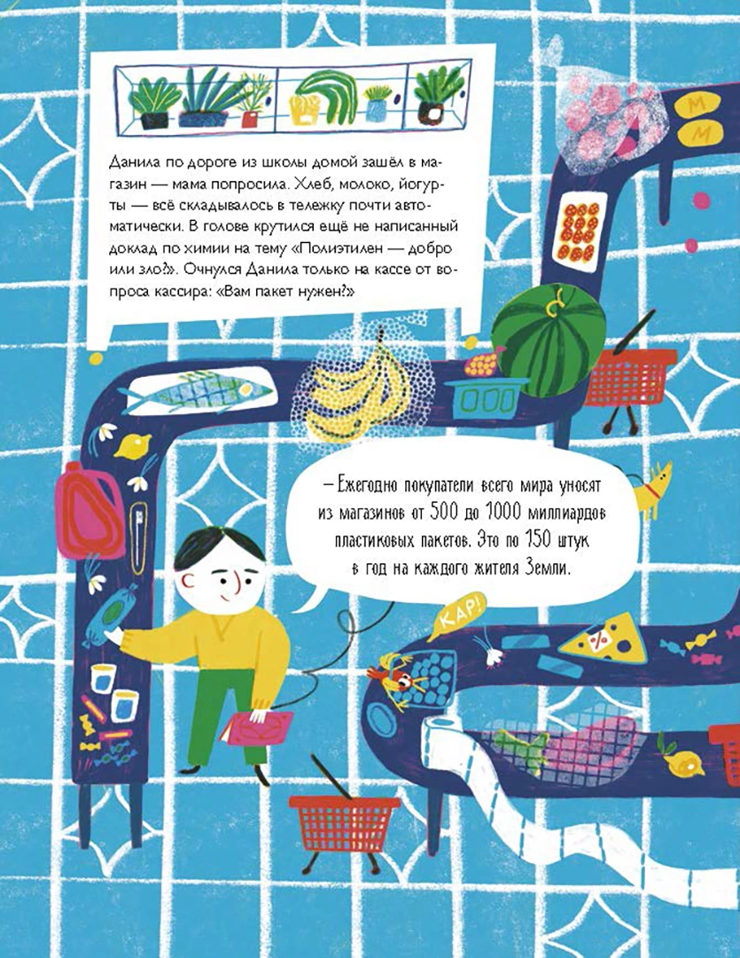
Жанна Андреева. Вам пакет нужен? (Издательства «Абраказябра»). Иллюстрации Кристины Смольской
https://www.labirint.ru/books/860556/

Slide 15
Серия «Тело, в котором ты живешь» издательства «Абраказябра»
https://www.labirint.ru/books/854343/
https://www.labirint.ru/books/860557/

Slide 16
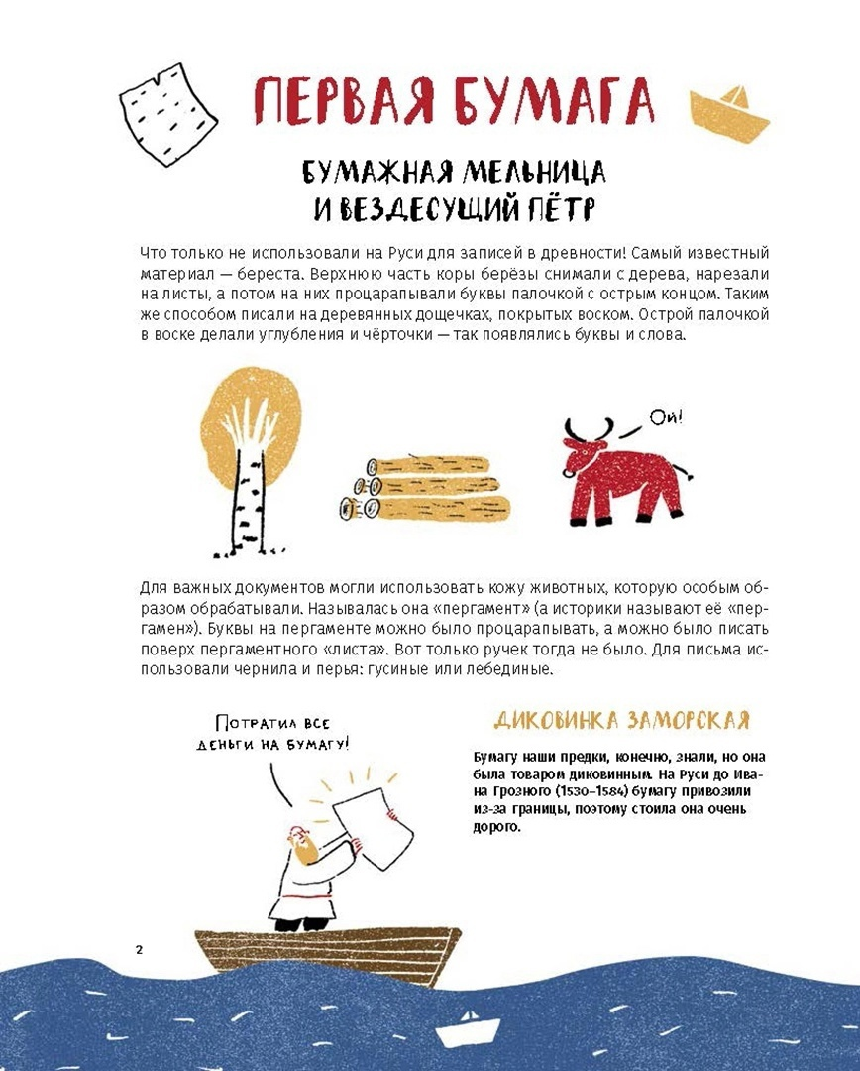
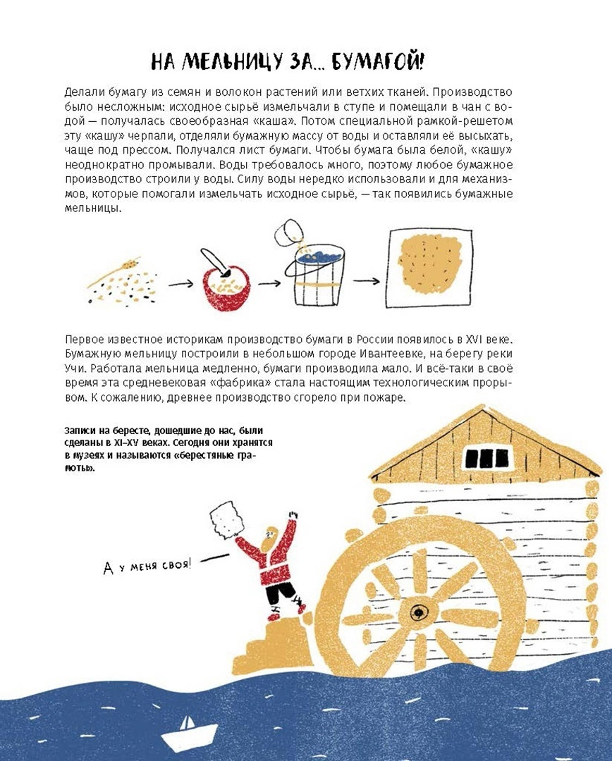
Наталья Соболева. Наука и техника (Издательство «Абраказябра»). Иллюстрации Ася Киселевой. Серия «Первые в России»
https://www.labirint.ru/books/841836/

Slide 17
Наталья Соболева. На улицах города (Издательство «Абраказябра»). Иллюстрации Марины Байковой. Серия «Первые в России»
https://www.labirint.ru/books/841835/
https://www.labirint.ru/books/841835/

Slide 18
Анна Уродовский. Пятеро на льдине (Издательство «Абраказябра»). Иллюстрации Анны Сладковой
5 июня 1937 года на дрейфующую станцию "Северный полюс-1" самолётом был доставлен пятый член экспедиционного отряда Ивана Папанина - пёс Весёлый. У четвероногого зимовщика ответственная миссия - охранять лагерь от белых медведей. Зато в свободное время Весёлый может ходить хвостом за "своим человеком" Иваном Папаниным, наблюдать за работой полярников и, конечно, проказничать. Но полярники всё ему прощают и при случае обязательно рассказывают о любимце всем, кто следит за ходом экспедиции. По окончании дрейфа Весёлый становится так знаменит, что слава о нём доходит и до его потомков, один из которых - пёс Берт - и рассказывает на страницах книги историю жизни своего замечательного деда
https://www.labirint.ru/books/860558/

Slide 19
Михаил Логинов. 1897. Почти детективная история, записанная ученицей московской гимназии (Издательство «Абраказябра»). Иллюстрации Натальи Рябчиковой https://www.labirint.ru/books/851347/
https://www.labirint.ru/books/851347/
Москва, 1897 год. У Павла Костюшина важный экзамен по истории, но вот незадача - с учителем он поссорился ещё в начале учебного года и учебник с той поры не открывал. Зато его сестра-близнец знает историю очень хорошо и готова пойти в гимназию вместо брата. Удастся ли близнецам провернуть рискованную авантюру? Ответ в дневнике Тани Костюшиной, которая подробно описывает день экзамена, а заодно рассказывает о быте тех времён. Откуда бралась вода у москвичей? Где хранилась еда? Как проходили экзамены в гимназии? Узнайте больше о Москве XIX века!

Slide 20
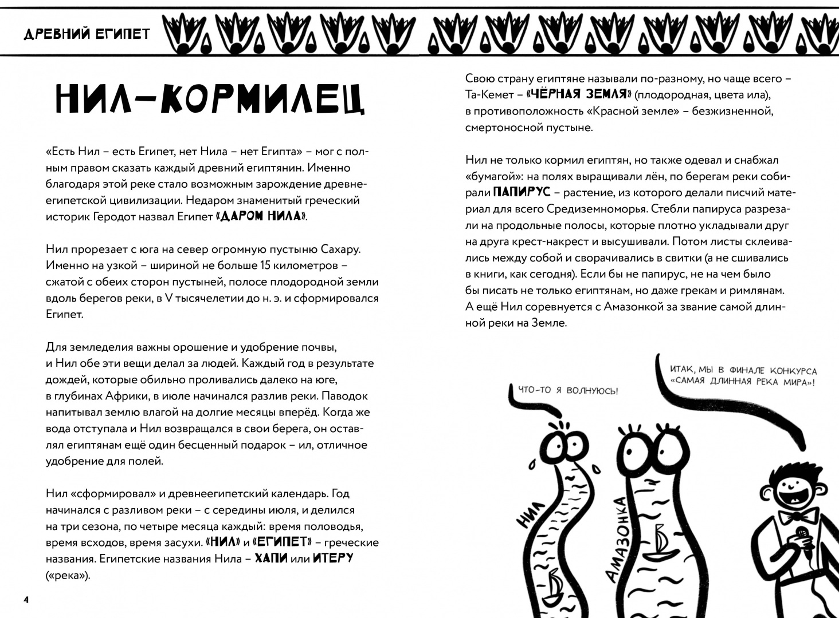
Андрей Дубровский. 50 фактов из истории Древнего мира (Издательство «Пешком в историю»). Иллюстрации Саши Шляхтиной https://www.labirint.ru/books/882575/

Slide 21
Елена Булай. Твоя собака (Издательство «Самокат»)
https://www.labirint.ru/books/879489/

Slide 22
Роман Беляев. Как устроена мельница (Издательство «Самокат») https://www.chitai-gorod.ru/catalog/book/2932572/
https://www.chitai-gorod.ru/catalog/book/2932572/

Slide 23
Петр Багин. Следы. Жизнь зверей и птиц в небольших рассказах (Издательство «Мелик-Пашаев») https://melik-pashaev.ru/product/sledy/

Slide 24
Новые книги издательства «Настя и Никита»
https://www.labirint.ru/books/878434/
https://www.labirint.ru/books/878434/
https://www.labirint.ru/books/878435/
https://www.labirint.ru/books/878433/

Slide 25
Лариса Назарова. В долине ударений (Издательство «Качели»). Иллюстрации Елены Кисенковой. Серия «Слово за слово»
https://www.labirint.ru/books/854208/

Slide 26
Никола Эдвардс. А как у вас? Что общего и разного у детей по всему миру. Иллюстрации Андреа Штегмайер (Издательство "МИФ") https://www.labirint.ru/books/874854/

Slide 27
Книги для младших школьников
Новинки и переиздания

Slide 28
Софья Ремез. Лимоната (Издательство «Пять четвертей»). Иллюстрации Натальи Рябчиковой
Небольшой южный городок Лимоната славится своими лимонами, которые никогда не портятся. Местные жители ведут безмятежный и размеренный образ жизни: варят варенье из клубники, обмениваются книгами и каждый понедельник покупают сладости, которые привозит Джентиле на своём грузовичке. Но однажды в городе появляется Арабьято. Он торгует морсом из зелёных ягод. Этот морс, по его заверениям, развеселит печальных и придаст сил усталым. Жители Лимонаты пробуют его… и меняются до неузнаваемости. Сладости им больше не нужны, да и от прежнего добродушия ни следа. Не пробовали морса только восьмилетняя Капучинка и её верная подруга ящерица Фрида. Вместе с продавцом сладостей Джентиле они отправляются на поиски противоядия
https://www.labirint.ru/books/819028/

Slide 29
Наталья Евдокимова. Магнус играет наверху (Издательство «Детское время»). Иллюстрации Анастасии Петровой
Виталику, которого мама называет Талем, шесть лет, и он занимается в шахматном кружке при местном доме творчества. Магнус Карлсен - чемпион мира по шахматам, и он живёт в далёкой Норвегии. Их встреча кажется невозможной. Но они обязательно должны встретиться! Для младшего и среднего школьного возраста
https://www.labirint.ru/books/863757/

Slide 30
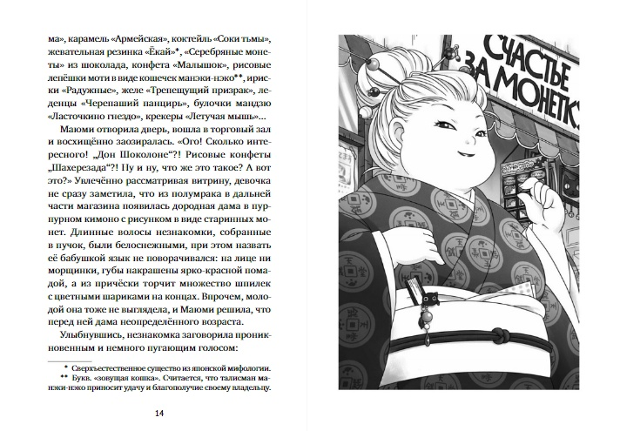
Рэйко Хиросима. Магазин сладостей «Счастье за монетку» (Издательство «Поляндрия»). Иллюстрации Дзядзя. Перевод с японского Екатерины Даровской
https://www.labirint.ru/books/875914/

Slide 31
Переиздание цикла Пауля Маара про Господина Белло (издательство «Лабиринт»)
https://www.labirint.ru/books/429443/
https://www.labirint.ru/books/285878/
https://www.labirint.ru/books/843228/

Slide 32
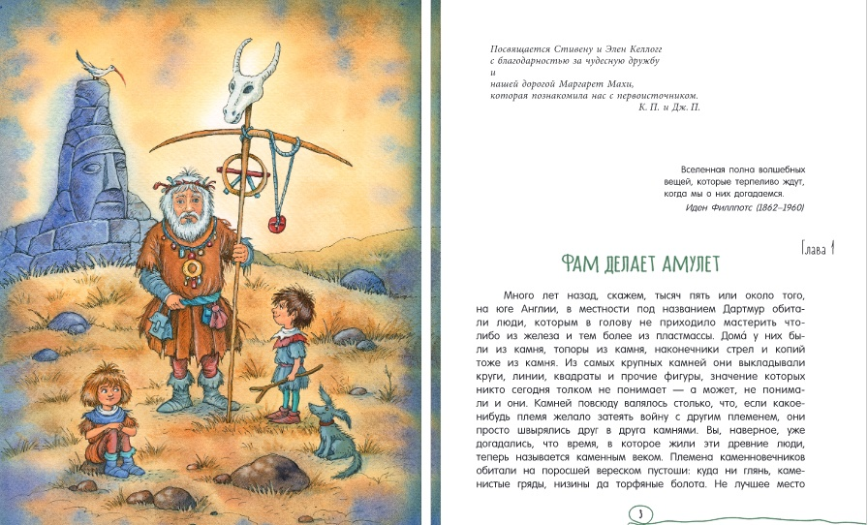
Переиздание сказки Кэтрин Патерсон «Каменное сердце» (издательство «Лабиринт»). Иллюстрации Ирины Петелиной
Все началось много лет назад когда шаман смастерил из кремня амулет. Каменное сердце делало своего хозяина могучим и грозным воином, но отнимало у него способность любить и причиняло много горя всем вокруг. Казалось бы, ничего не стоит снять да и зашвырнуть Сердце подальше, и опять жизнь потечет по-прежнему! Но всегда найдется желающий примерить на себя вместе с амулетом роль сильного и жестокого правителя - даже среди крошечных болотных эльфов или смешных барсуков, не говоря уже о людях! А значит, Каменное сердце и через тысячи лет вновь и вновь будет пробуждаться и творить свое злое колдовство
https://www.labirint.ru/books/870391/

Slide 33
Книги для подростков
Новинки и переиздания

Slide 34
Екатерина Каретникова. Маршрут не построен (Издательство «Аквилегия-М»). Книга «Книгуру» (десятый сезон)
Мы, взрослые, привыкли ворчать на детей, что они вечно торчат в телефонах. Но ведь если говорить откровенно, мало найдется людей, которые совсем не общаются в сети. Интернет заметно облегчает жизнь, существенно экономит время и сокращает расстояния - нам ничего не стоит общаться с людьми, живущими за тысячу километров и общаться постоянно, потому что переписка не требует бросить при этом остальные дела, как телефонный разговор.
Но и вопрос безопасности общения в сети встает все острее. Кто этот незнакомец, лайкнувший твои фотографии и написавший тебе такое трогательное сообщение? Что ты знаешь о нем - ведь любая информация и любые фотографии на его странице могут не иметь к этому человеку никакого отношения. Стоит ли соглашаться на встречу с новым знакомым из сети? Стоит ли сообщать ему какие-то важные сведения о себе?
https://www.labirint.ru/books/855636/

Slide 35
Светлана Решенина. Наруза. Продавец ветра (Издательство «Качели»)
Есть два мира. Наш, привычный, где живет необычная девочка Мирра, которая защищает себя от бед, вывязывая причудливые узлы. И мир полный магии: остров Край, — куда Мирру, ее младшую сестру Дашку и самую вредную одноклассницу Дину забросил ураган. В этом мире люди могут оборачиваться ветрами, колдуны повелевают драконами, а люди не пользуются интернетом, считая технологии морочью и бедствием.
Умение Мирры вязать узлы оказывается волшебным даром, которым обладают единицы. Таких мастериц зовут здесь «наруза» (умеющая вязать нaузы, волшебные узлы), к ним обращаются за помощью, но относятся с опаской. А еще есть черный корабль с вооруженными иноземцами, которые рыскают в поисках наруз и похищают их...
https://www.labirint.ru/books/854210/

Slide 36
Денис Сорокотягин. Во всем виноват Бэнкси (Издательство «Albus Corvus»)
Блондину в клетчатой рубашке Ване Лужникову четырнадцать. Он простой парень, хорошо учится в школе. На дворе лето, а значит, каникулы и свобода. Но все круто меняется, когда на его семейном гараже кто-то оставляет надпись баллончиком. Ване предстоит окунуться в мир московского стрит-арта, столкнуться с парнем по прозвищу Кулек и встретить Тусю, девочку с зелеными волосами, которая без ума от Бэнкси, пишет ему письма и мечтает оказаться в Лондоне. Повесть «Во всем виноват Бэнкси» ставит острые вопросы взросления подростков в современном обществе и пытается найти на них нетривиальные ответы.
Книга адресована читателям старше двенадцати лет
https://www.labirint.ru/books/869626/

Slide 37
Мария Шелухина. Пирог с черемухой (Издательство «Albus Corvus»)
У четырнадцатилетней Даши, на первый взгляд, благополучная семья: мама, папа и полный комплект дедушек и бабушек. Ее ждут беззаботные летние каникулы: долгожданная встреча с друзьями, костер, игры, первая влюбленность... Но этим летом Даше предстоит пережить серьезное потрясение, которое разделит ее жизнь на "до" и "после", заставит по-новому взглянуть на свою семью и задуматься о том, что такое любовь.
Мария Шелухина - победительница второго сезона Литературного конкурса "Белой вороны"
https://www.labirint.ru/books/869627/

Slide 38
Новые книги издательство «Волчок»
https://www.labirint.ru/books/863754/
https://www.labirint.ru/books/858559/
https://www.labirint.ru/books/864129/
https://www.labirint.ru/books/858560/

Slide 39
Хэй Хэ. Чёрное пламя (Издательство «Детское время»). Иллюстрации Чуньхун Ци. Перевод с китайского О. П. Родионовой
Роман Хэй Хэ "Чёрное пламя" (2006) является замечательным образцом китайской анималистической прозы. Эта книга повествует о приключениях и необычной судьбе отважного тибетского мастифа по прозвищу Чёрное пламя, которому довелось пересечь весь Китай, демонстрируя мужество, волю к жизни и преданность хозяину. Роман будет интересен как юному, так и взрослому читателю
https://www.labirint.ru/books/878813/

Slide 40
Переиздание: Нодар Думбадзе. Я, бабушка, Илико и Иларион (Издательство «Лабиринт»). Иллюстрации Залины Кишовой. Перевод с грузинского Зураба Ахвледиани
В самом красивом и веселом селе во всей Гурии живет "прохвост, шалопай, бездельник, плут" Зурико Вашаломидзе. Он не умеет досидеть до последнего урока в школе, зато умеет писать стихи, не скрывать радость и любовь, петь и таскать колхозный виноград. Но самое главное, что нужно знать про Зурикелу, - что его больше всего на свете любят бабушка, Илико и Илларион
https://www.labirint.ru/books/840281/

Slide 41
Каталоги «100 лучших новых книг для детей и подростков»
Сто новых книг для детей 2007-2022г. http://www.gaidarovka.ru/knigi/100-luchshikh-knig
Уникальный, экспертный, иллюстрированный, аннотированный каталог, подготовленный сотрудниками "ЦГДБ им. А. П. Гайдара», г. Москва, издательской группой "Гранд-Фаир" и издательством "Самокат"
Интерактивный каталог «100 лучших новых книг для детей и подростков 2021» http://www.gaidarovka.ru/katalog100. Это навигатор по самым ярким новинкам детской литературы. В каталоге 2021 представлены самые интересные издания для детей и подростков с марта 2020 по март 2021 гг.
Цель издания - помочь разобраться в нескончаемом море изданий, адресованных детям и юношеству. В каталогах собрана информация о тех книгах и авторах, на которые стоит обязательно обратить внимание! Для просмотра щелкните на изображение

